Slide 1

Курсовая работа на тему: «Система управления роботом на гусеничном ходу»
Федеральное государственное автономное образовательное учреждение высшего образования «Национальный исследовательский университет «Московский институт электронной техники» Кафедра «Проектирования и конструирования интегральных микросхем»
Студент: Горбунова А.
Год 2023

Slide 2
Цель и задачи
Цель: Реализовать схему гусеничного робота, который управляется с дистанционного пульта. Предусмотреть различные режимы хода, поворота, запуска и остановки: режим прогрева двигателя перед стартом, элементы искусственного интеллекта (автоостановка перед препятствием и т.д.).

Slide 3
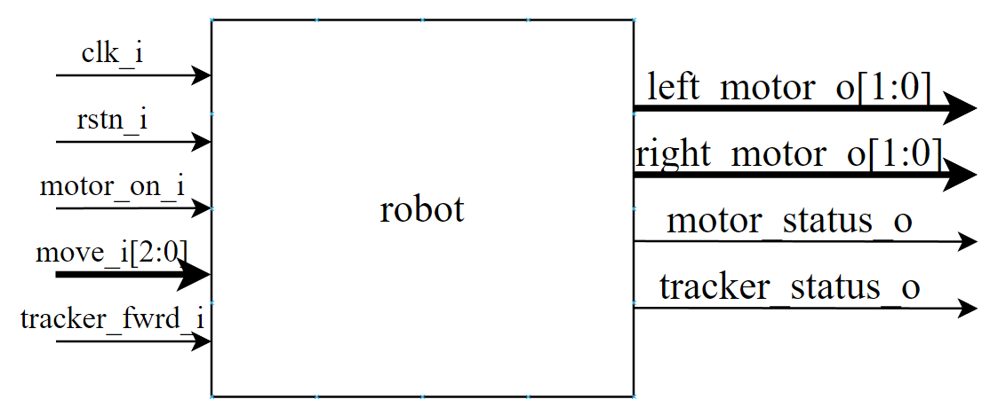
Структурная схема устройства робота
Название сигнала | Разрядность сигнала | Назначение
clk_i | 1 | Тактовый синхросигнал
rstn_i | 1 | Асинхронный сигнал сброса системы. Сброс осуществляется по срезу rstn_i
motor_on_i | 1 | Сигнал включения двигателей робота.
move_i | 3 | Шина управления движением робота. Управляется пультом ДУ.
tracker_fwrd_i | 1 | Сигнал переднего датчика препятствий.
motor_status_o | 1 | Сигнал индикации статуса моторов робота.
left_motor_o | 2 | Сигнал управления левым мотором робота
right_motor_o | 2 | Сигнал управления правым мотором робота
tracker_status_o | 1 | Статус датчика препятствий, передаваемый на пульт ДУ.

Slide 4
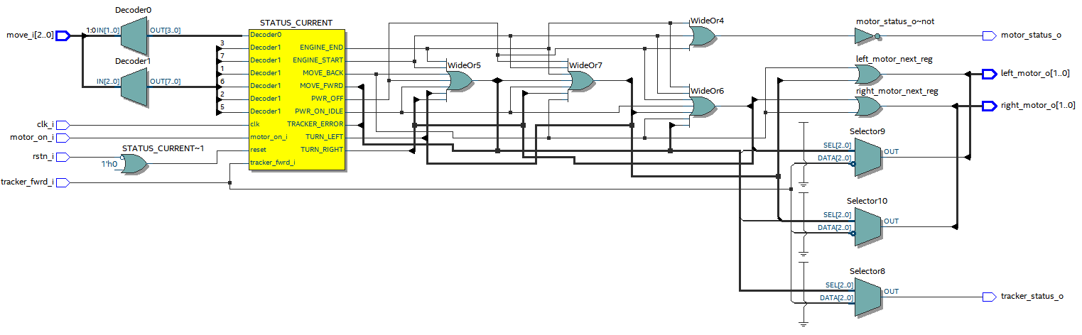
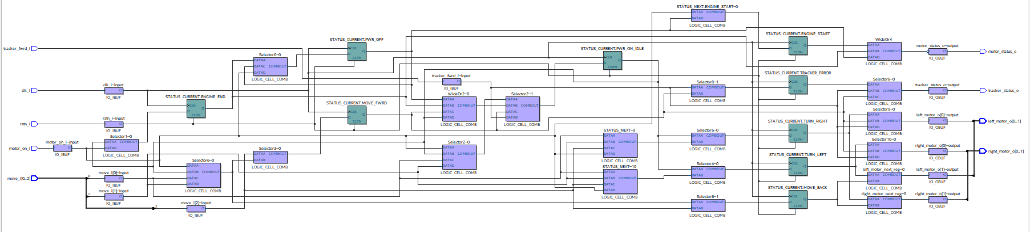
Схема устройства робота
Структурная схема в САПР Quartus II (RTL viewer).
Результат синтеза схемы в САПР Quartus II.

Slide 5
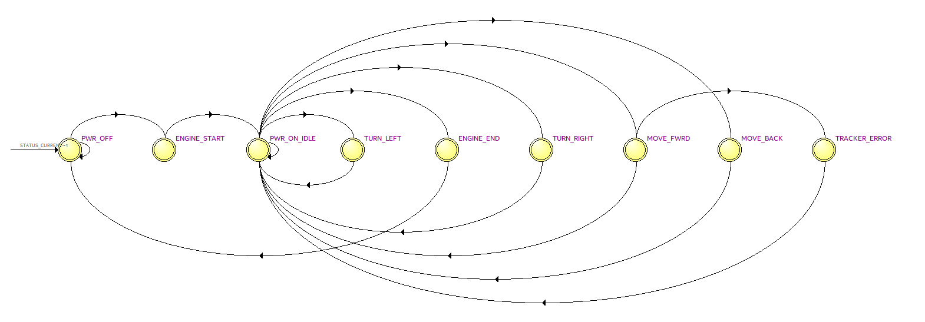
Конечный автомат устройства
Название состояния | Значение состояния | Описание состояния
PWR_OFF | 0 | Состояние схемы по умолчанию и в случае сброса системы.
ENGINE_START | 1 | Запуск двигателей робота.
ENGINE_END | 2 | Отключение двигателей робота.
PWR_ON_IDLE | 3 | Двигатели робота включены; Ожидание команды на передвижение.
MOVE_FWRD | 4 | Движение робота вперед.
TURN_LEFT | 5 | Поворот робота на 90° против часовой стрелки.
TURN_RIGHT | 6 | Поворот робота на 90° по часовой стрелке.
MOVE_BACK | 7 | Движение робота назад.
TRACKER_ERROR | 8 | Ошибка при движении робота: обнаружено препятствие датчиком.

Slide 6
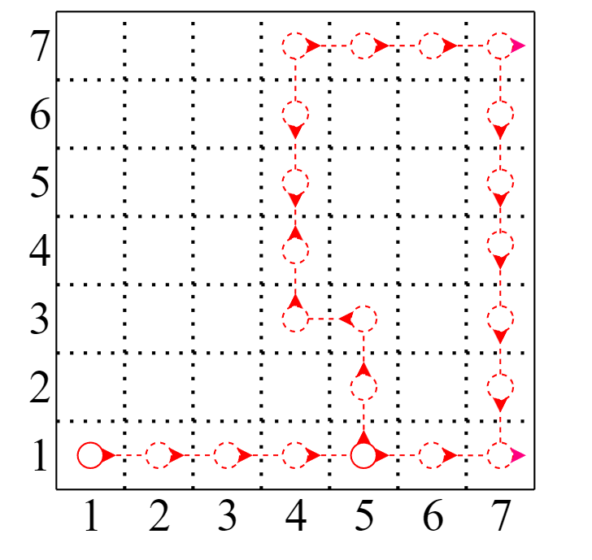
Функциональная верификация: визуализация движения робота во время теста
Карта поля 7x7, на котором проводится тестирование движения робота

Slide 7
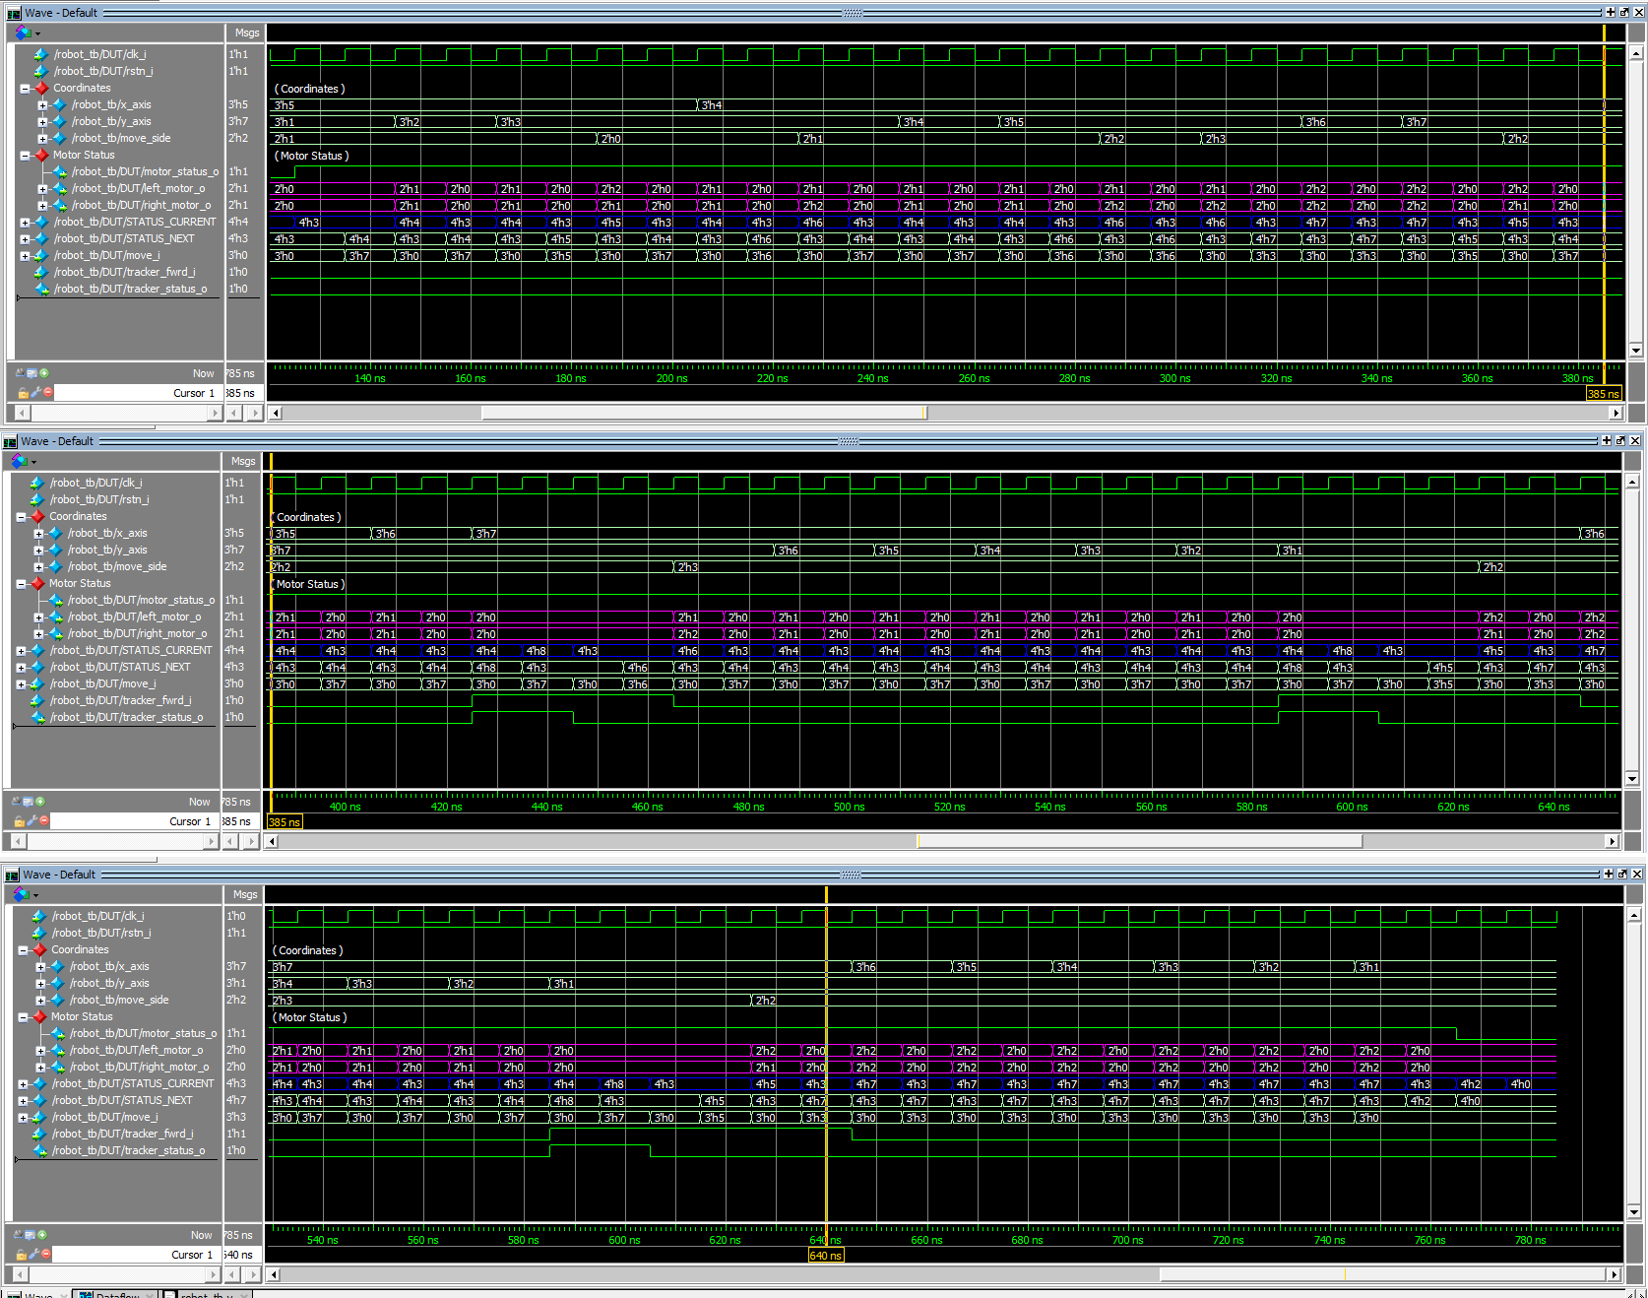
Временные диаграммы прохождения теста

Slide 8
Заключение
В ходе выполнения курсовой работы была спроектирована схема управления роботом на гусеничном ходу на языке Verilog. Представлен результат синтеза схемы в САПР Altera Quartus II. Проведена функциональная верификация устройства и показана визуализация движения робота по квадратному полю размером 7x7 клеток.

